Slide 1
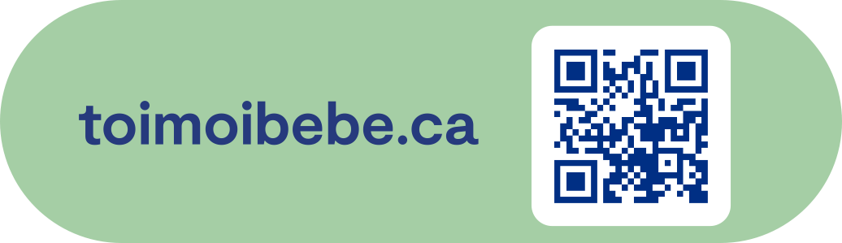

Toi, Moi, Bébé
Un programme en ligne pour soutenir
le bien-être et la santé mentale
des futurs et nouveaux parents
Propulsé par le Centre d’expertise en technologie de l’information en santé mentale, dépendance et itinérance du CIUSSS de l’Est-de-l’Île-de-Montréal en collaboration
avec le CHU Sainte-Justine

Slide 2

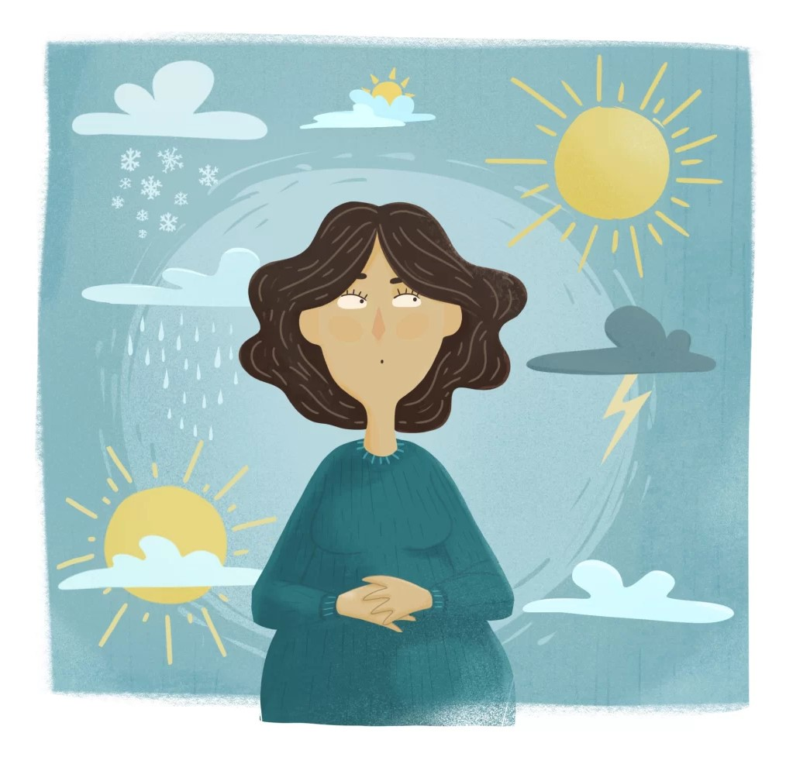
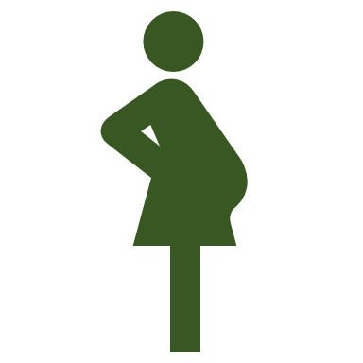
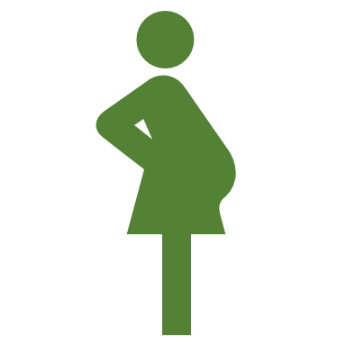
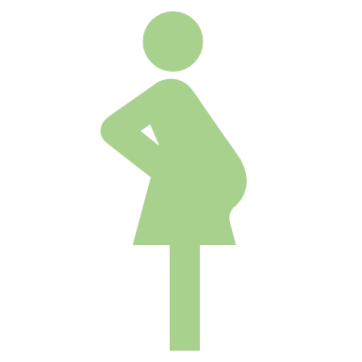
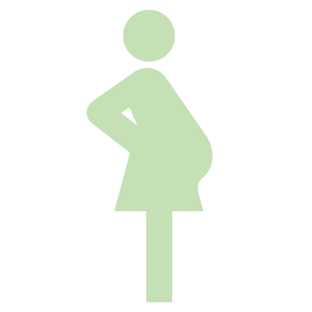

Contexte
Prévalence de la dépression post-partum
1/5
Sévérité
CLINIQUE
1/5
Sévérité
SOUS-CLINIQUE
Environ 80 000 naissances au Québec par année
Ce qui représente environ:
16 000 femmes ayant une dépression clinique
16 000 femmes ayant une dépression sous-clinique
O'hara, M. W., & McCabe, J. E. (2013). Postpartum depression: current status and future directions. Annual review of clinical psychology, 9, 379-407.
Interventions to Prevent Perinatal Depression: US Preventive Services Task Force Recommendation Statement », Archives of Disease in Childhood –
Education & Practice Edition 105, nº 4 (août 2020): 242‑43, https://doi.org/10.1136/archdischild-2019-317433.
Notes:
O'hara, M. W., & McCabe, J. E. (2013). Postpartum depression: current status and future directions. Annual review of clinical psychology, 9, 379-407.

Slide 3
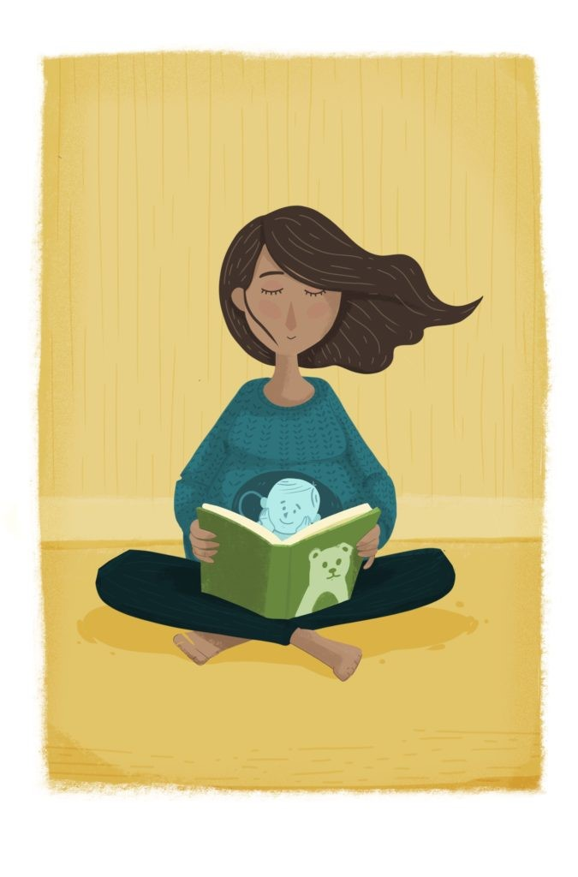
Quoi?
10 modules gratuits et confidentiels
pour prévenir l’anxiété et la dépression
Stratégies pour soutenir son bien-être
et gérer son stress
Appuyé par la recherche et inclut
des techniques de thérapie
cognitivo-comportementale
Soutenir l’autonomie des femmes enceintes et des nouvelles mères

Slide 4
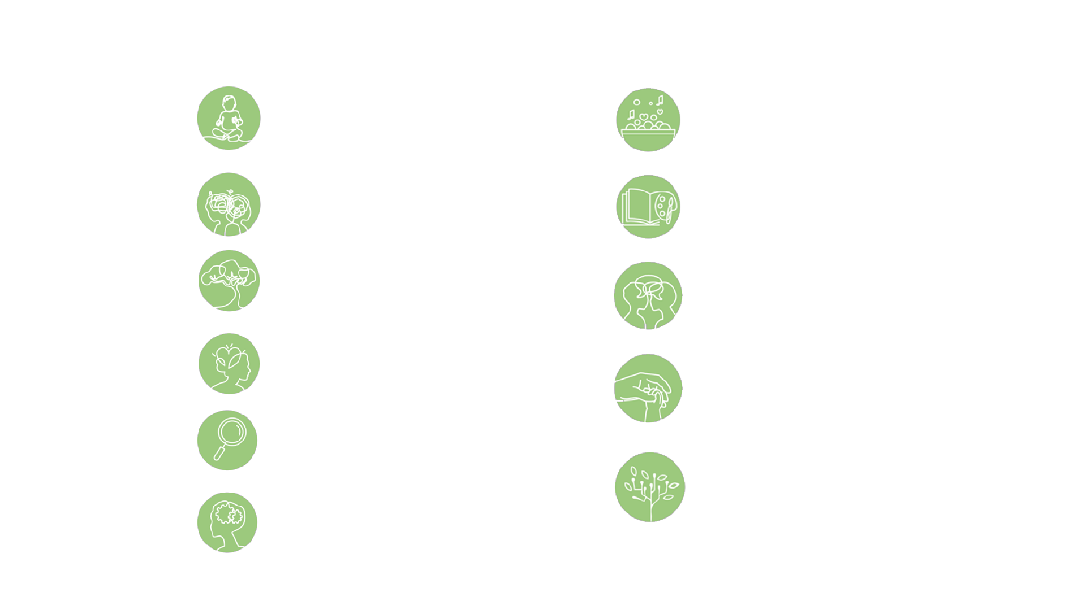


10 modules + 1 complémentaire
Découvrir des activités agréables
6
Introduction
1
Être en équilibre
Stratégies pour pratiquer
des activités agréables
7
2
Favoriser mon bien-être
8
Mieux communiquer
3
Mes pensées influencent mon humeur
9
Envisager l’avenir
4
Découvrir mes erreurs
de pensées
Module complémentaire: Grossesse et restrictions d’activités
+
5
Accueillir et modifier
mes pensées

Slide 5
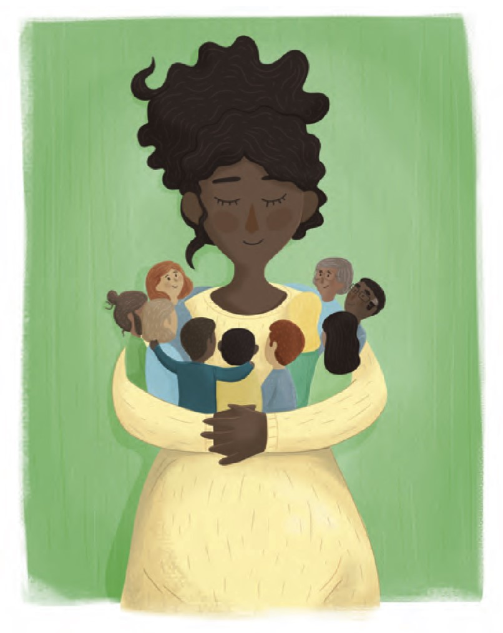
Pour qui?
Les femmes enceintes ayant des symptômes légers à modérés d’anxiété et de dépression.
Les futurs et nouveaux parents qui:
veulent soutenir leur santé mentale
et leur bien-être;
désirent faciliter l’adaptation à la parentalité.
Toi, Moi, Bébé n’est pas conçu pour remplacer les traitements habituels comme la psychothérapie ou la médication,
mais peut être utilisé en complément.

Slide 6
Quand référer?
Lorsque les femmes enceintes et les nouvelles mères:
  ont des antécédents d’anxiété et/ou de dépression;
  ont des symptômes anxieux et dépressifs;
  vivent du stress durant la période périnatale.
Lorsque les futurs parents:
  partagent des inquiétudes en lien avec
  la grossesse et la parentalité;
  désirent apprendre des stratégies pratiques
  pour prendre soin de leur bien-être.

Slide 7
Comment référer?
S’assurer de:
  l’intérêt et de la motivation;
  l’aisance avec la technologie;
  la pertinence d’un outil d’autogestion pour la femme enceinte ou la nouvelle mère.
Partager le lien URL: toimoibebe.ca
Suggérer certains modules spécifiques selon les besoins
Voir la présentation détaillée

Slide 8
Ressources complémentaires
Le service Ma Grossesse est offert gratuitement à toutes
les femmes enceintes du Québec
Grande Ourse offre aux futurs et nouveaux parents une gamme d’outils pour soutenir leur bien-être psychologique pendant
et après la grossesse.
Quebec.ca/sante-mentale : les ressources provinciales en santé mentale recensées par le Centre d'expertise en technologie d'information en santé mentale, dépendance et itinérance
du CIUSSS de l’Est-de-l’Île-de-Montréal (CETI- SMDI)

Slide 9


